Slide 1
Проект: Приложение
«AgroGnomic»

Slide 2

Привет! Мы..
команда AgroGnomic!
Мы помогаем клиентам типа садоводов в ситуации нехватки знаний в области ботаники решать проблему повышения урожайности с помощью технологии приложения и получить ценность повышение качества урожая.

Slide 3
Базовая бизнес-идея
Мы создаём приложение, в котором будут специальные подписки, открывающие доступ к дополнительной информации и возможностям для пользователей.

Slide 4

У людей недостаточно знаний в области ботаники

Slide 5
Потребительский рынок
Наш продукт ориентирован на рынки B2C и B2B
Сейчас некоторые люди переезжают в сельскую местность, покупают частные дома и начинают заниматься сельским хозяйством.

Slide 6
Описание продукта.
Решение проблемы
Уникальное ценностное предложение
У людей недостаточно знаний в области ботаники, поэтому они нуждаются в консультации специалистов и в доступной информации.
Люди смогут сэкономить на покупке ненужных и неэффективных удобрений, а также смогут увеличить количественные и качественные показатели урожая.

Slide 7
Наши конкуренты
«Комнатные растения справочник»
«Blossom»
Удобный справочник по уходу за комнатными растениями в графическом виде.
Распознавайте растения и цветы по фото и устанавливайте напоминания об уходе.

Slide 8
Наши конкуренты
«Менеджер комнатных растений»
«Умная дача»
Уход за комнатными цветами и растениями для настоящего цветовода.
Площадка для продажи растений и реализации своего творческого потенциала

Slide 9

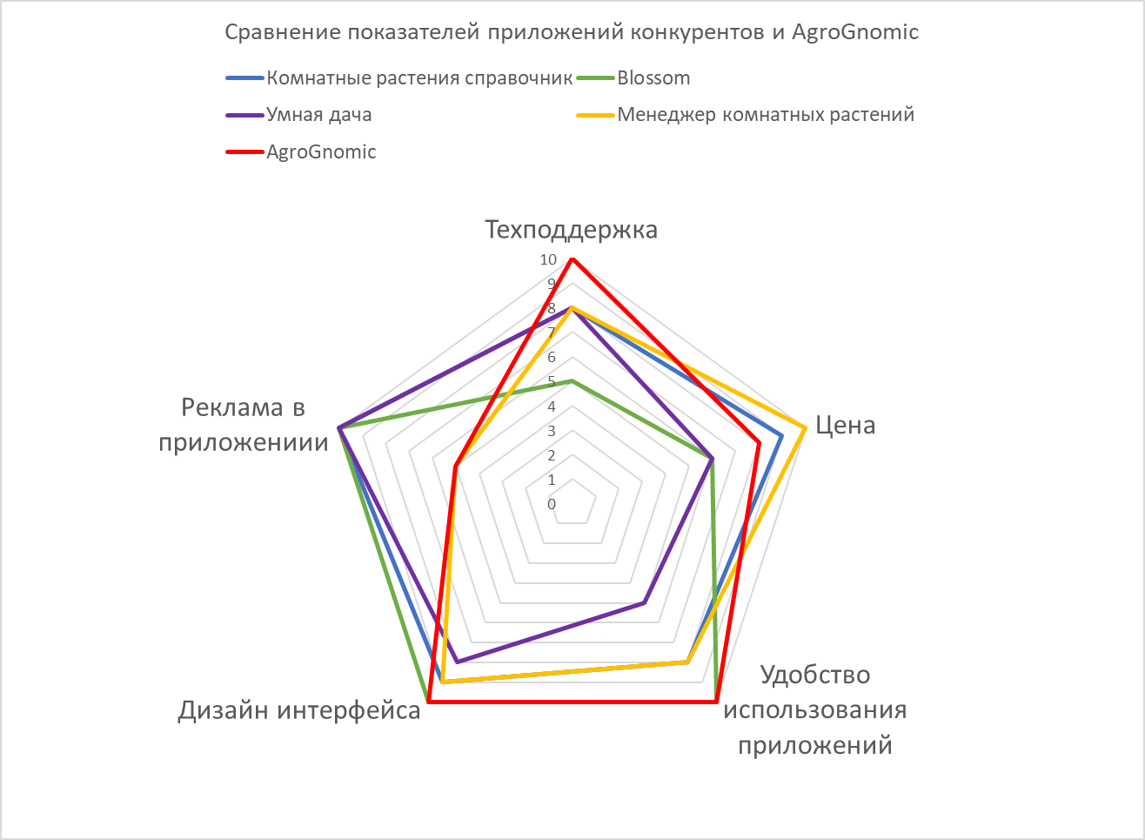

Slide 10

Преимущество: удобство при использовании приложения

Slide 11
Сравнительный анализ конкурентов
Ключевые партнеры
Ключевые виды деятельности
Ценностное предложение
Ключевые ресурсы
1. Интернет-магазины, питомники, бот. сад пгниу
2. Без поставщиков
3. Финансы, информация об усовершенствовании от питомников
4. Деятельность партнёров – продажа семян и самих растений
Производство (понять, нужно ли это приложение)
Разрешение проблем (тех. Поддержка)
Платформы (магазин приложения, отзывы)
Доход – реклама в приложении, от спонсоров, подписка
1) Доступность
- Удобство при использовании
- сокращение расходов
2) - Улучшение качества почв
- помощь в борьбе с вредителями
- Улучшение качества урожайности
- Рекомендации по внесению минеральных веществ
- Лунный календарь (Премиум)
- Организация деятельности в огороде, график
3)Улучшение огорода
4) Будет два варианта приложения: бесплатно и подписка
Интеллектуальные ресурсы, персонал, финансы, материальные ресурсы.

Slide 12
Бизнес модель
Каналы сбыта
Взаимоотношения с клиентами
Структура издержек
Потребительские сегменты
1) Прямые (Магазин приложений на телефон)
Непрямые – социальные сети
2) опросы на сайтах партнерах
3) Ссылки на все соцсети, и при больших доходах – свой сайт
4) Сайт наиболее эффективен (возможно)
5) Наиболее выгодны - соцсети
1. Зарплата сотрудникам
2. Люди, персонал
3. Производство
Автоматизированное обслуживание (тех. поддержка премиум подписка (самоокупаемость)
Потоки поступления рекламы (доходов)
1) За информацию о каких-то определенных видах растениях, тех. поддержку, вебинары, марафоны, участие в конкурсах, бонусная карта (карта клуба).
2) Онлайн
- Нишевой рынок
или массовый рынок
- Аудитория 18+

Slide 13

Преимущество: сокращение расходов садоводов

Slide 14
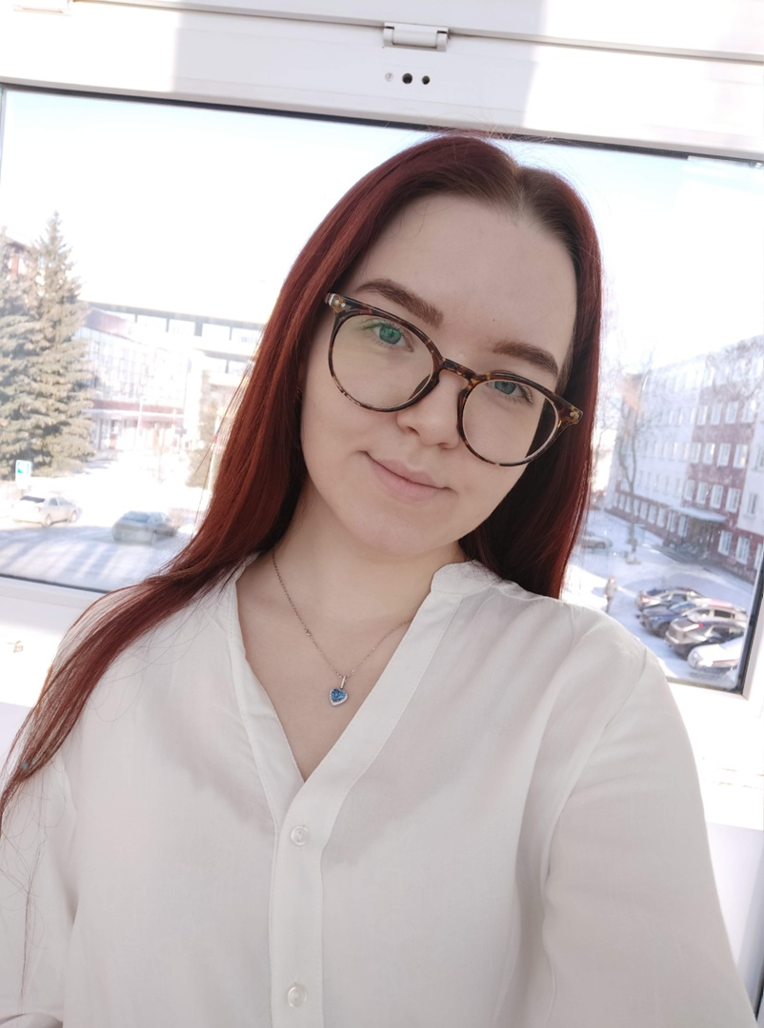
Лидер
стартап - проекта
Копысова Светлана - студент

Slide 15
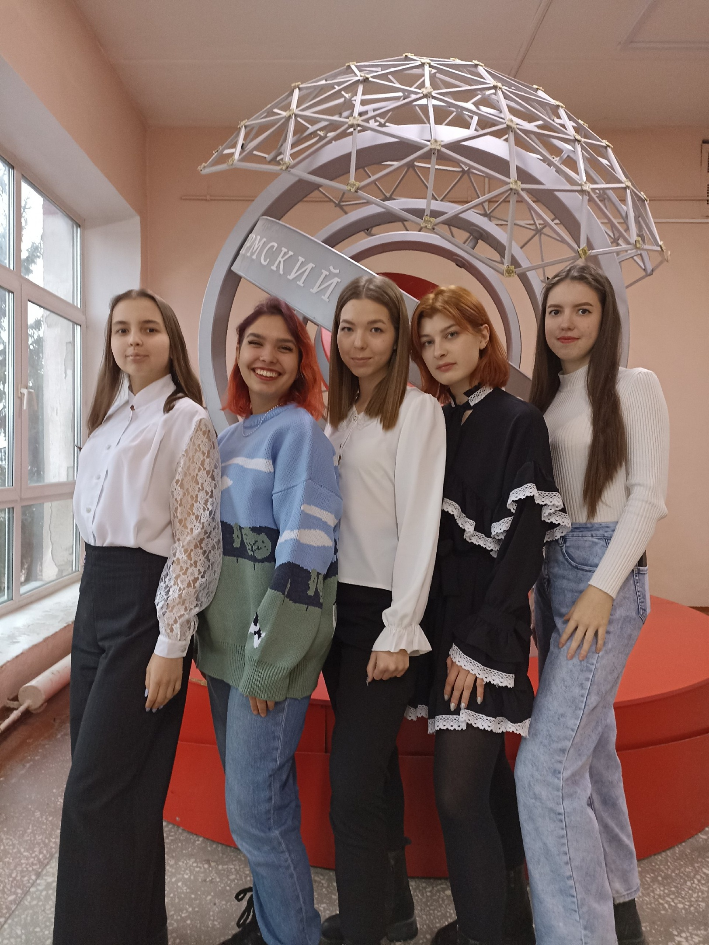
Команда
стартап - проекта
Герасимова Анна – студент
Елохова Екатерина – студент
Ермакова Ксения – студент
Котельникова Оксана – студент
Прохур Софья – студент

Slide 16
Описание ролей в проекте
Копысова Светлана – студент - Официальный руководитель (Организация работы команды, выбор стратегии развития)
Герасимова Анна – студент – Финансист (Разработка сметы, средств производства, ведение финансовой отчётности)
Елохова Екатерина – студент – Маркетолог (заключение контрактов, анализ рынка, представлений о потребителях, решение вопросов ценообразования)
Ермакова Ксения – студент – Менеджер по работе с клиентами (Осуществление коммуникации с потенциальными потребителями, ведение переговоров, представление проекта)
Котельникова Оксана – студент – Инженер проекта (Решение вопросов производства, планирования, ведение документации)
Прохур Софья – студент – Инженер проекта

Slide 17

Мы можем занять 86% рынка, это 516 тыс. пользователей

Slide 18
Тарифы
подписок

Slide 19
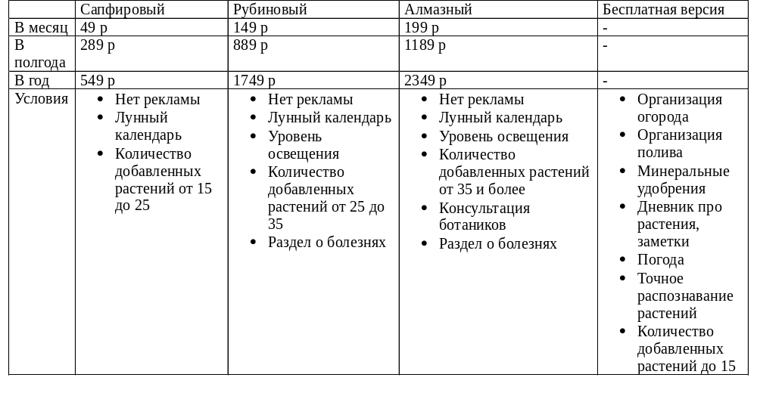

Slide 20
Расчет экономической эффективности
Показатель
Чистая прибыль | 191 275 160
Общие расходы | 8 970 400
Эффективность = чистая прибыль/общие расходы *100 | 2 132

Slide 21
Расчет срока окупаемости
Показатель
Капитальные вложения | 1 680 000
Чистая прибыль | 191 275 160
Срок окупаемости = капитальные вложения/чистая прибыль | 0, 008 (1 месяц)

Slide 22
Спасибо за внимание!
Для связи с нами
kopysova290303@gmail.com

